Slide 1
Направления деятельности ООО «НПП «Детектор»
Разработка и производство дозиметрического оборудования для контроля и мониторинга характеристик ионизирующего излучения и чувствительных элементов для них
В своем арсенале ООО «НПП «Детектор» имеет свою метрологическую и испытательную базу, в том числе аттестованный испытательный ионный комплекс, для исследований производимой продукции.
Есть возможность выполнения нестандартных заказов: услуг по проведению научных исследований, испытаний и расчетно-экспериментальной оценки стойкости материалов и электроники к воздействию различного ионизирующего излучения

Slide 2
Дозиметрическое оборудование и чувствительные элементы
Диапазон применения производимой ООО «НПП «Детектор» продукции включает в себя весь спектр деятельности, связанной с ионизирующим излучением:
от атомной энергетики до ядерной медицины,
контроля территорий и рабочих мест.
Внедрение инновационных идей и передовых технологий, а также анализ международных стандартов позволяют создавать приборы, отвечающие современному научному - техническому уровню.

Slide 3
Продукция
Дозиметрическое оборудование для измерения характеристик ионизирующего излучения:
имеет широкий диапазон измерения поглощенной дозы (от 10⁻⁸ Гр до 10⁻⁴ Гр) и мощности поглощенной дозы (от 10⁻⁹ Гр/с до 1,6 Гр/с)
является средством измерения
идеально подходит для использования в атомной промышленности, ядерной медицине, ядерной геофизике, при разведке полезных ископаемых, в технической диагностике и радиоэкологии, а также при проведении испытаний для измерения метрологических параметров ионизирующего излучения
В перспективе ООО «НПП «Детектор» планирует выпуск серийной продукции, отвечающей всем современным требованиям

Slide 4
Компетенции в направлении расчетно-экспериментальной оценки стойкости материалов и электроники к воздействию различного ионизирующего излучения
Проведение аналитических расчетов
Сотрудники участвовали в проведении работ и разработке отчетов по радиационной стойкости БА для КА: Глонасс, Бион-М, Спектр-УФ, Ямал-300К, Ямал-401, ГЕО-ИК-2, Луч-5М, KazSat-3, Telkom-3, 14Ф148, по т.701, 711, 777, 763, 762В
Прямое взаимодействие со специалистами Головных разработчиков КА
Опыт работы с основными отечественными и зарубежными программами для расчета радиационных условий
Участие в разработке отраслевых нормативных документов

Slide 5
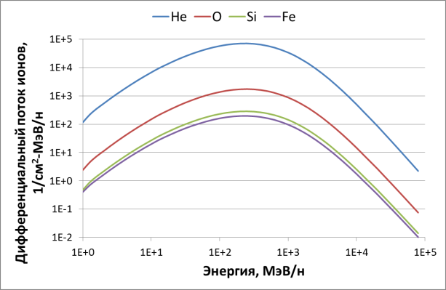
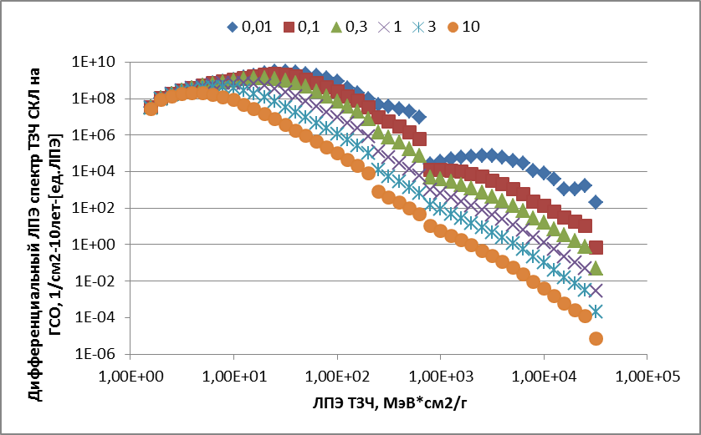
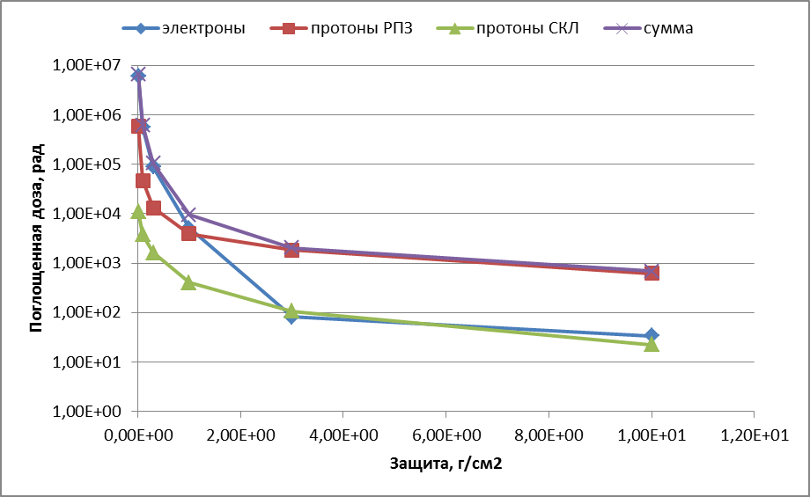
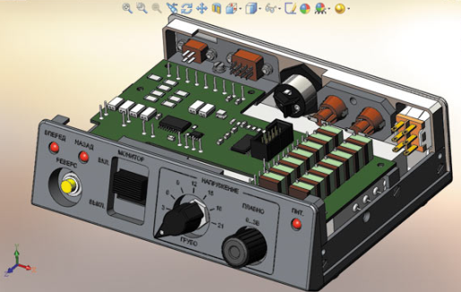
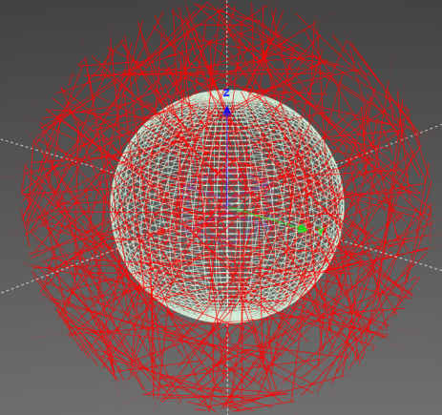
Расчетная оценка стойкости
Характеристик ИИ КП на орбите КА по существующим отечественным и зарубежным моделям
Энергетические спектры частиц
ЛПЭ спектры частиц
Воздействий ИИ КП на ЭКБ
Поглощенная доза
Частота одиночных эффектов
Характеристик ИИ КП за защитой, в т.ч. с учетом реальной трехмерной геометрии защиты и химического состава защиты
Секторный анализ
Методы Монте-Карло

Slide 6
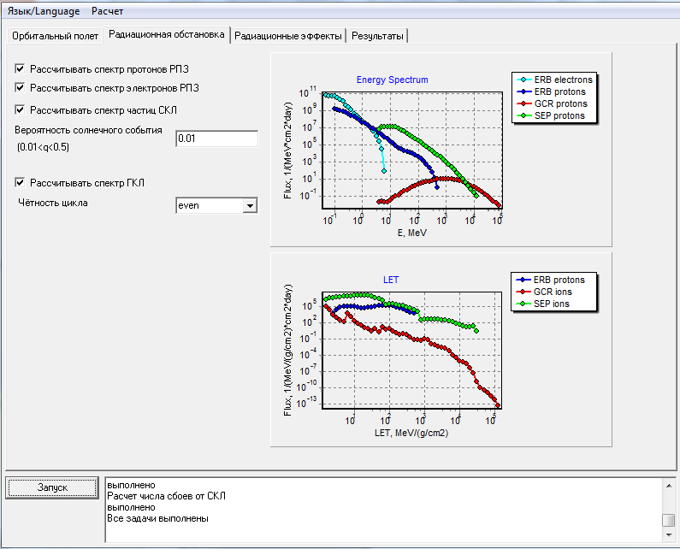
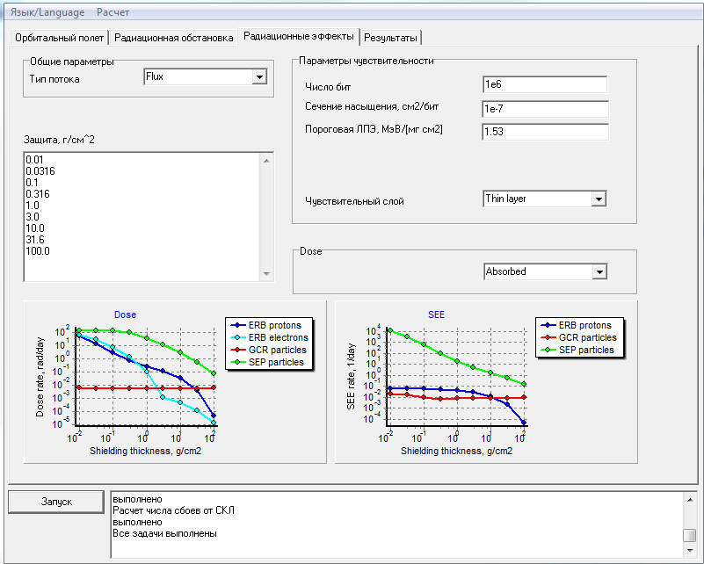
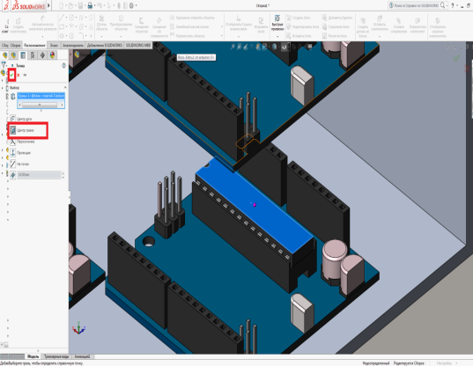
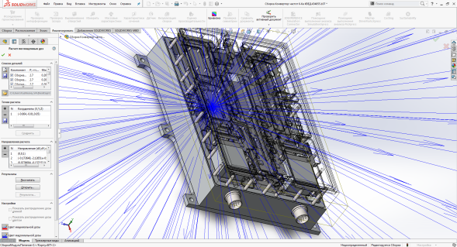
Отраслевые программы для расчета радиационных условий
Косрад
Отечественные модели
Расчет спектров, дозы, частоты эффектов
Доза
Реализация метода секторного анализа
3D-модели в формате SolidWorks

Slide 7
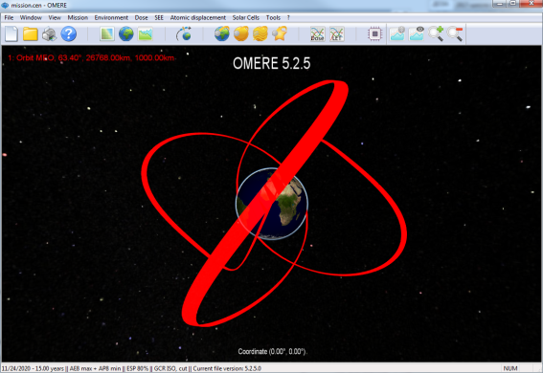
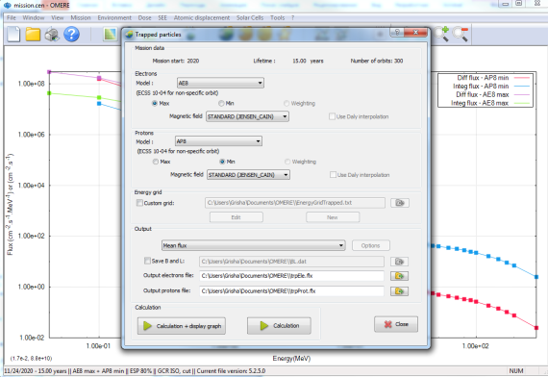
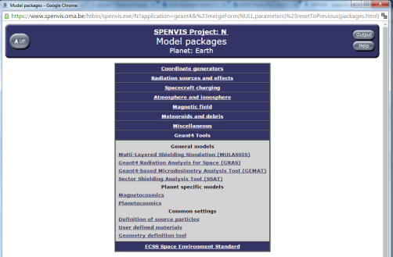
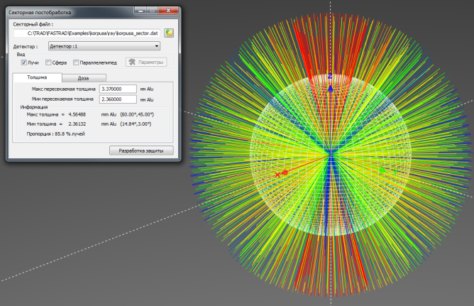
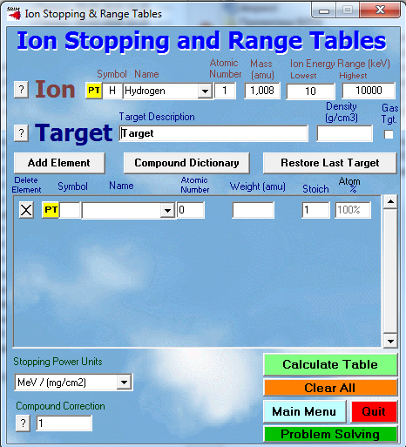
Зарубежные программы для расчета радиационных условий
OMERE
Зарубежные модели
Расчет спектров, дозы, частоты эффектов
Определение параметров чувствительности ЭКБ
SPENVIS
Web-платформа
Зарубежные модели
Расчет спектров, дозы, частоты эффектов
Определение параметров чувствительности ЭКБ
FASTRAD
Реализация метода секторного анализа
Расчеты прямым и обратным Монте-Карло
3D-модели в собственном формате
SRIM
Отечественные модели
Расчет спектров, дозы, частоты эффектов

Slide 8
Проведение исследований на стойкость к воздействию специальных факторов космического пространства
По запросу «НПП «Детектор» может предложить следующий спектр услуг:
- разработка программ и методик расчетно-экспериментальной оценки радиационной стойкости электроники;
- исследования физических эффектов в материалах, а также электронике отечественного и импортного производства, возникающих при воздействии различных видов ИИ, в том числе, факторов космического пространства;
- оценка радиационной обстановки на борту космических спутников с учетом орбиты и конструкционных особенностей;
- разработка и изготовление мобильных стендов и ПО для контроля параметров электронной компонентной базы (ЭКБ) в процессе испытаний на воздействие специальных факторов.
- проведение испытаний и расчетно-экспериментальной оценки стойкости ЭКБ к воздействию специальных факторов 7.И, 7.С, 7.К по ГОСТ РВ 20.39.414.2.

